Slide 1
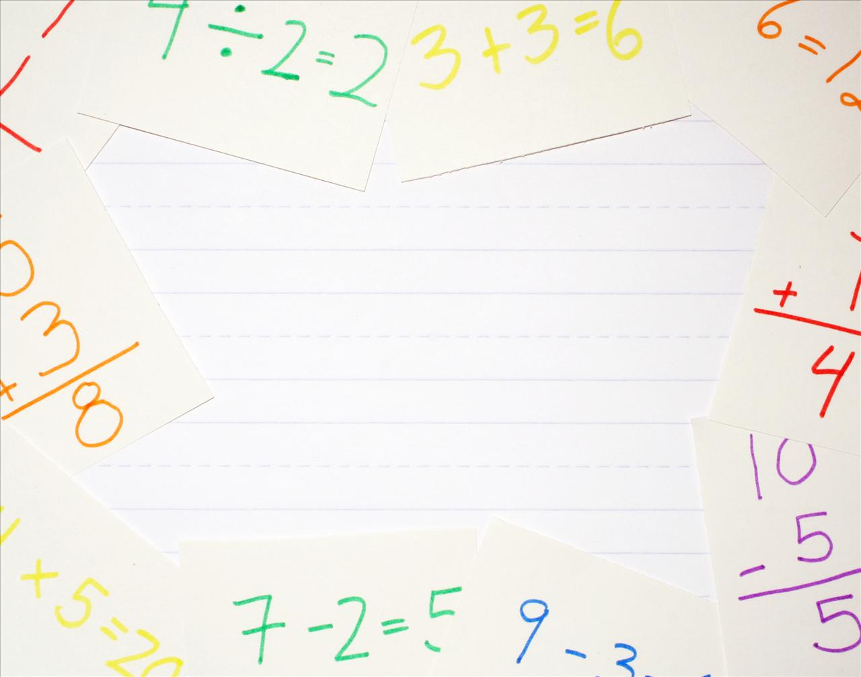
TOÁN - LỚP 3
Phép trừ các số
Trong phạm vi 10 000.

Slide 2
8 652 – 3 917 = ?
Trừ từ phải sáng trái
8 652
-
3 917
Ta thực hiện phép tính như thế nào?

Slide 3
8 652
2 không trừ được 7, lấy 12 trừ 7 bằng 5,
viết 5 nhớ 1.
-
3 917
1 thêm 1 bằng 2; 5 trừ 2 bằng 3, viết 3.
4
3
7
5
6 không trừ được 9, lấy 16 trừ 9 bằng 7, viết 7 nhớ 1.
3 thêm 1 bằng 4; 8 trừ 4 bằng 4, viết 4.
8 652 – 3 917 = 4 735

Slide 4
Thực hành :
Bµi 1
Tính:
6 385
2 927
7 563
4 908
_
3 561
924
_
_
8 090
7 131
_
3 458
2 655
0 959
2 637

Slide 5
Bµi 2
Đặt tính rồi tính:
a) 5 482 – 1 956 8 695 – 2 772
5 482
1 956
3 526
8 695
2 772
5 923
-
-
b) 9 996 – 6 669 2 340 - 512
_
9 996
6 669
3 327
_
2 340
512
1 828

Slide 6

Bµi 3
Một cửa hàng có 4 283 m vải, đã bán được 1 635 m
vải. Hỏi cửa hàng còn lại bao nhiêu mét vải ?
Tóm tắt:
Có : 4 283 m
Đã bán : 1 635 m
Còn lại : …. m vải ?
Bài giải:
Số mét vải cửa hàng còn lại là:
4 283 – 1 635 = 2 648 (m vải)
Đáp số: 2 648 m vải

Slide 7

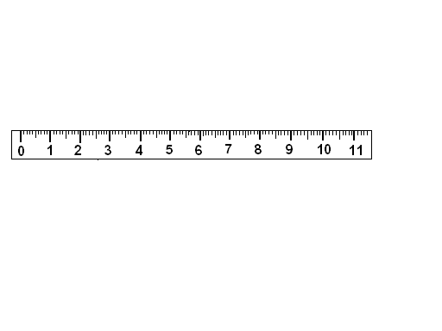
Bài 4: Vẽ đoạn thẳng AB có độ dài 8cm rồi xác định trung điểm O của đoạn thẳng đó.
8cm
A
O
B


4cm
4cm
- Lấy điểm A trùng vạch 0cm của thước
- Tìm vạch 8cm trên thước
- Nối điểm A với điểm B ta được đoạn thẳng AB dài 8cm
- Chia nhẩm 8cm : 2 = 4cm
- Tìm vạch 4cm trên thước rồi chấm điểm O

Slide 8

CỦNG CỐ

